Slide 1
870
310
20
11
Síla materiálu 20
Jednotka mm
Hloubka 310 je bez dvířek/šuplíků
Korpus z 2 ks
Celkem 3 police
Bez úchytů (již mám připraveny)
810
810
770
20
2330
20
2330
500
Povrchová úprava:
Napouštědlo (dekor viz foto), lak
20
640
1520
1520
20
250
20
310
310
50

Slide 2
Dvířka skleněná výplň
Sklo s fazetkou viz foto
Dva panty s měkkým dorazem
dvířka
dvířka
sklo
60
60
dvířka
dvířka
Povrchová úprava:
Napouštědlo, lak
šuplik

Slide 3
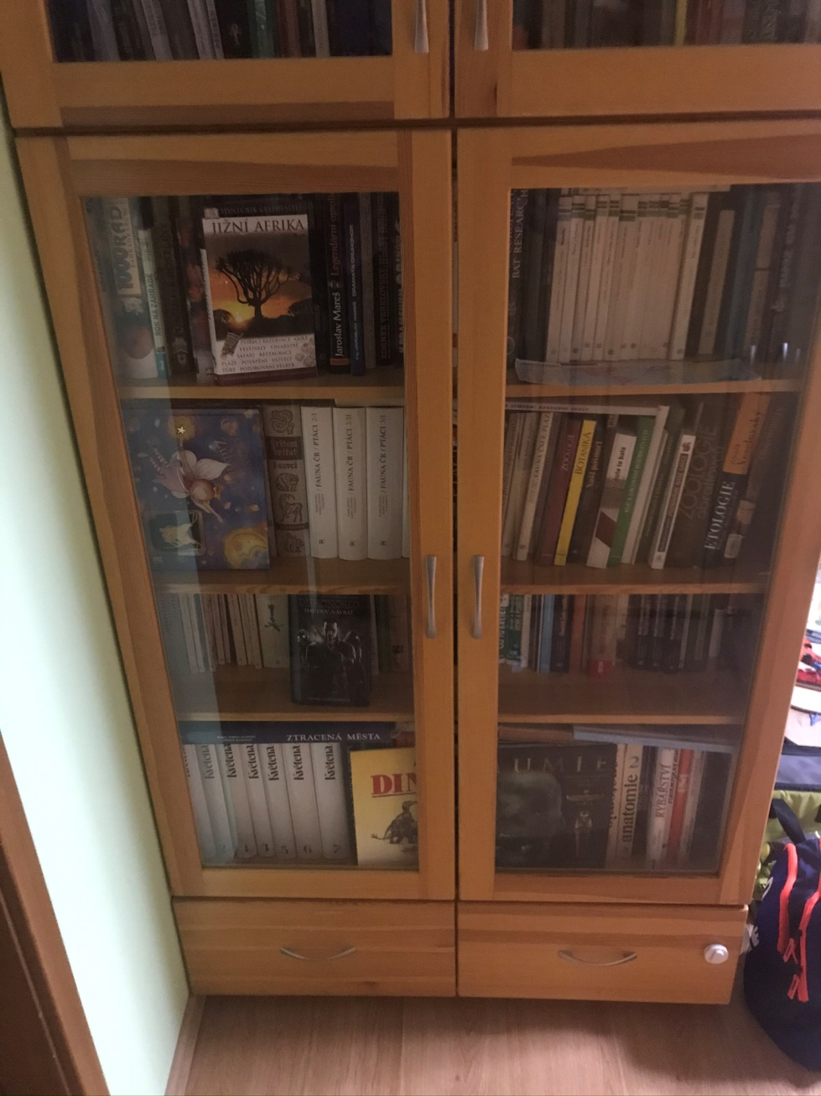
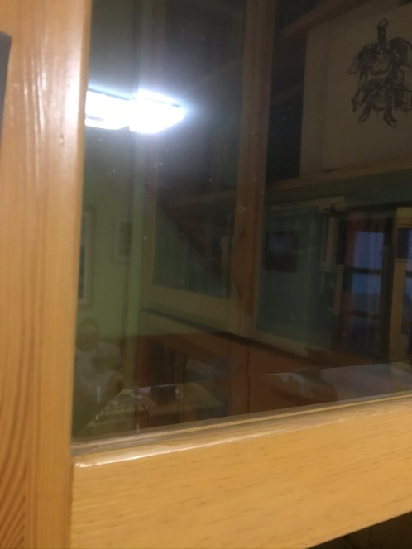
Typově nám jde o analogické provedení jako na fotkách
Fazetka skla 20

